Slide 1
История танца

Slide 2
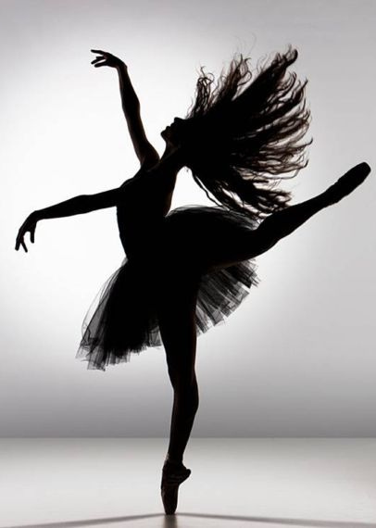
Есть одна красивая притча о появлении танца. Однажды к мудрецу пришел человек и попросил его научить отличать красоту от уродства и правду ото лжи. Мудрец подумал-подумал и научил человека танцевать. Эта красивая притча, как нельзя лучше отражает роль и влияние танца на развитие человечества, начиная с глубокой древности.

Slide 3
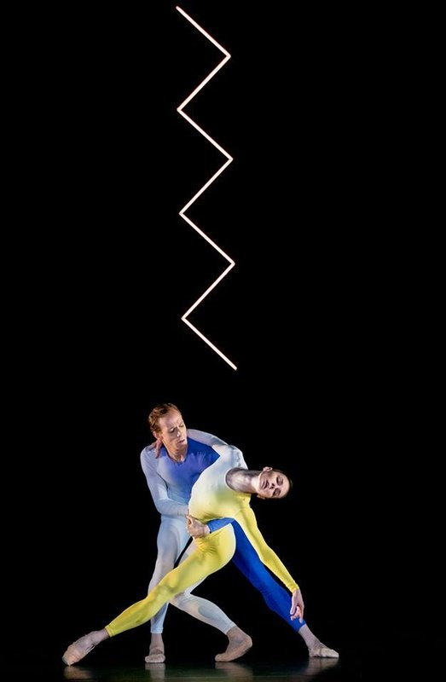
Танец - высшая ступень в искусстве. Предыдущие ступени - живопись и музыка. Человек –художник- видит красоту и изображает ее на полотне. Другой человек – композитор- видит и слышит красоту и воплощает ее в музыке. А третий человек видит первое и слышит второе, и изображает синтез - своими движениями показывает изображенную красоту под музыку.

Slide 4
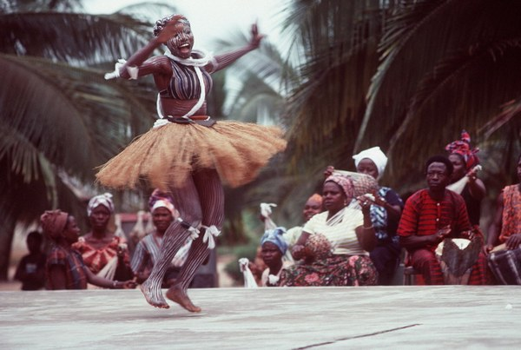
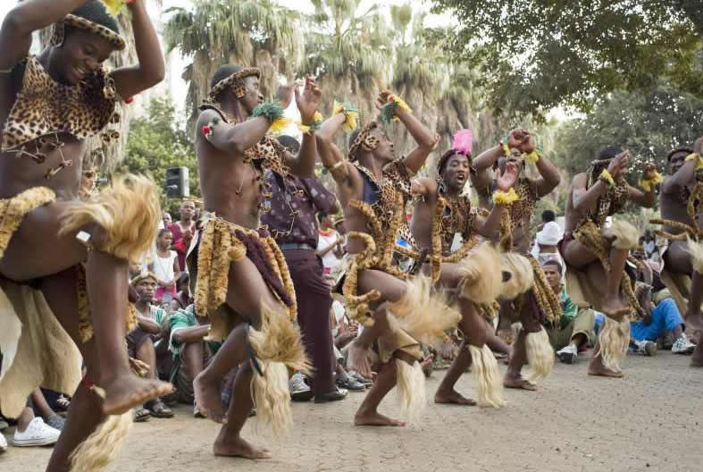
Танец появился очень давно, на заре человечества. Первые танцы не были похожи на наши современные. В основе первых плясок были движения , связанные с трудом первобытного человека: ловлей рыбы, сбором плодов, охотой.
Почти все важные события в жизни
первобытного человека отмечались танцами: рождение, смерть, война,
избрание нового вождя, исцеление больного. Танцем выражались моления о дожде,
о солнечном свете, о плодородии,
о защите и прощении. Музыкальное сопровождение было самым простым: удары барабана, хлопанье в ладоши, пение.

Slide 5
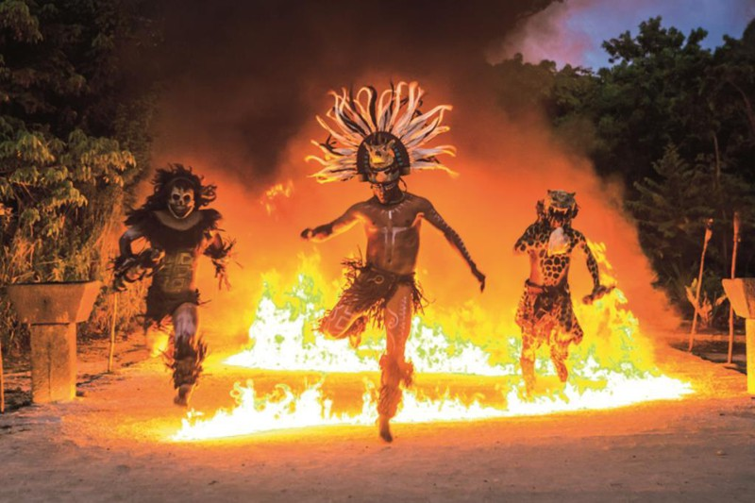
Танец на заре человечества
Танец зародился практически одновременно с тем моментом, когда человек встал на две ноги. Жестами и движениями люди передавали свои впечатления, душевное состояние, вкладывали в них свое настроение. Танец всегда был тесно связан с бытом и жизнью человека. Он может быть зрелищем, удовольствием, языком общения, гимнастикой, ритуалом – чем угодно.

Slide 6
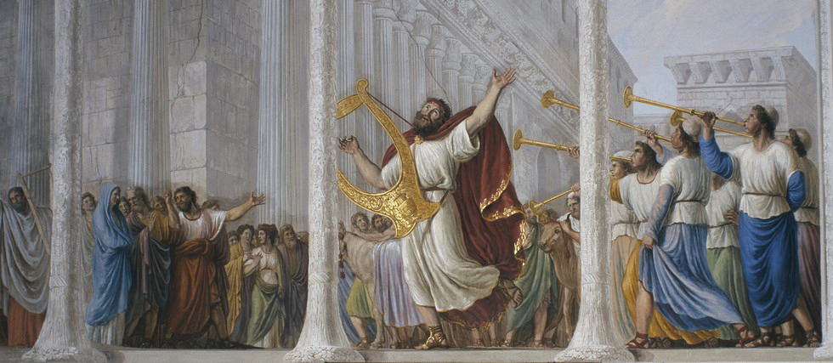
В Ветхом Завете неоднократно встречаются упоминания о плясках. Силоамские девушки плясали в хороводах. Царь Давид плясал перед ковчегом Завета. Археологические данные свидетельствуют о существовании коллективных женских танцев в Древнем Египте. Мистическое значение танца как средства вхождения в транс сохранилось у средневековых дервишей.

Slide 7
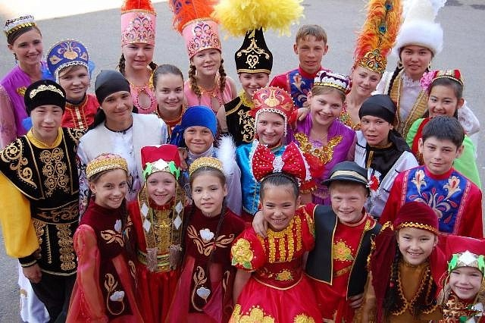
Танец и различные народы
Каждый народ выразил свой характер, свой дух, свои традиции в народном танце. Изучение танца какого-нибудь народа помогает лучше понять культуру носителя, познать эмоциональный и психический настрой, свойственный этим людям. Танец помогает сохранять преемственность поколений, знания и информацию народа. Если люди утрачивают все это, то их общий уровень деградирует.

Slide 8
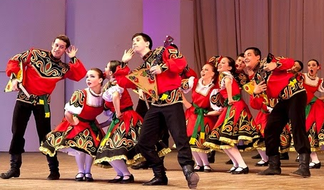
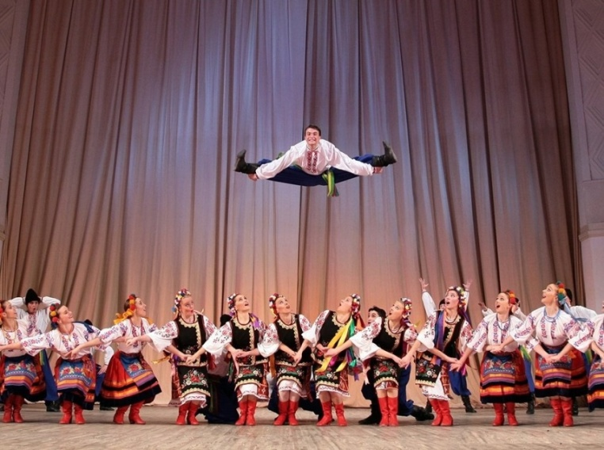
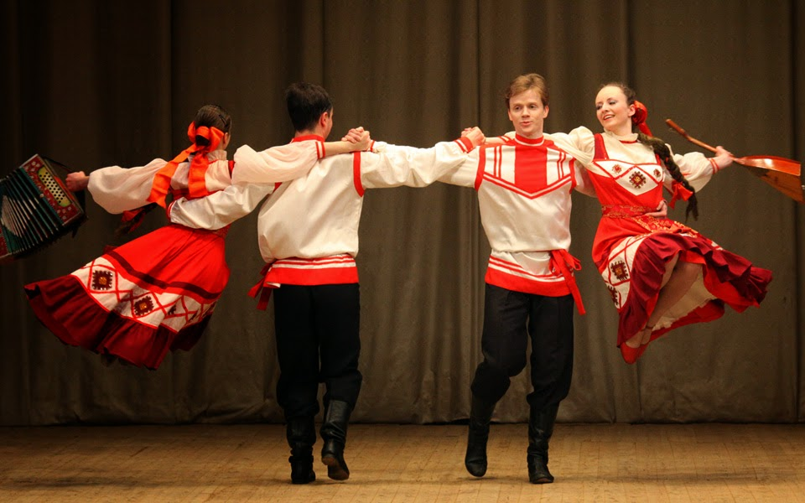
Русские народные танцы
Русский народный танец — русское народное танцевальное искусство, представленное в виде народного самодеятельного или постановочного сценического танца.
Для мужской пляски характерны удаль, широта души, юмор; женский танец
отличается плавностью, величавостью, лёгким кокетством. Русские танцы являются неотъемлемой частью русской национальной культуры.

Slide 9
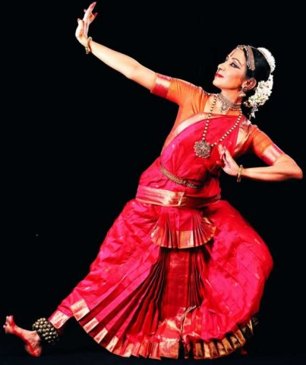
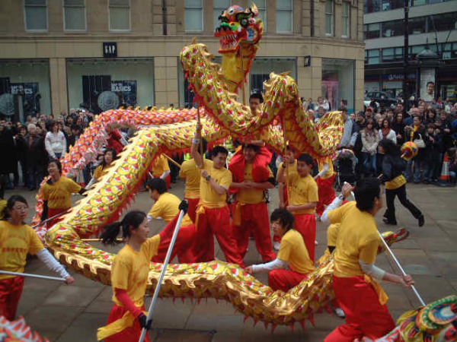
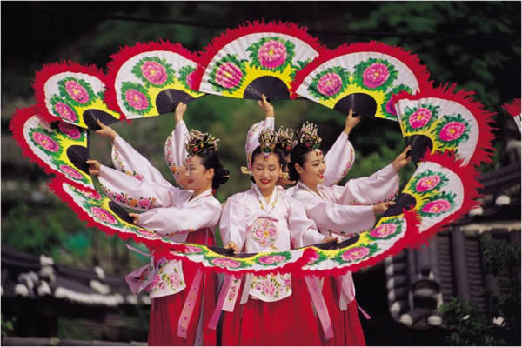
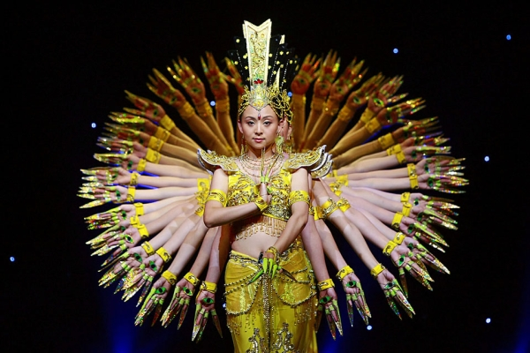
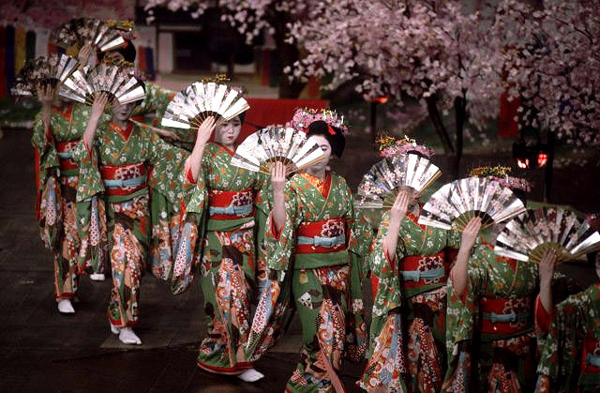
Страны Азии
Глубокие танцевальные традиции имеют индийская, китайская и японская культуры.

Slide 10
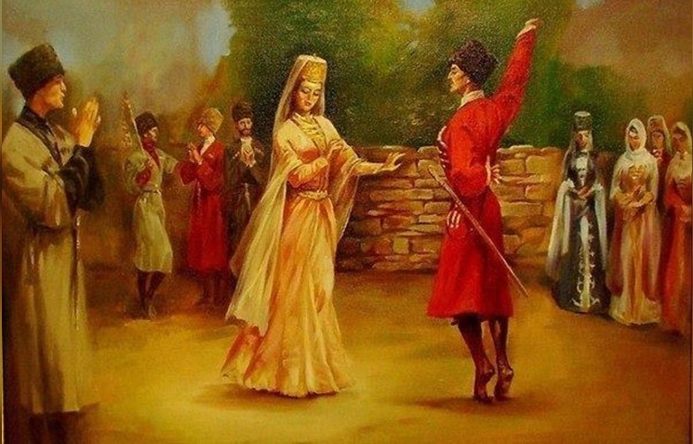
Лезгинка
Лезгинка — старинный сольный мужской и парный танец. Танец наиболее зрелищен, когда исполняется в национальных костюмах и в сопровождении музыкального ансамбля.
В танце используется 2 образа. Мужчина двигается в образе «орла», чередует медленный и стремительный темп. Самыми трудноисполняемыми и эффектными движениями являются танцевальные движения мужчины, когда он на носках раскидывает руки в разные стороны. Женщина двигается в образе «лебедя», завораживая грациозной осанкой и плавными движениями рук. Женщина увеличивает темп своего танца вслед за мужчиной.

Slide 11
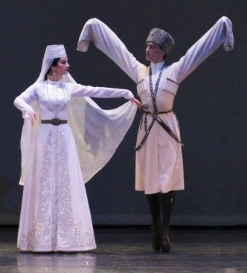
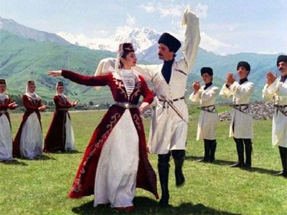
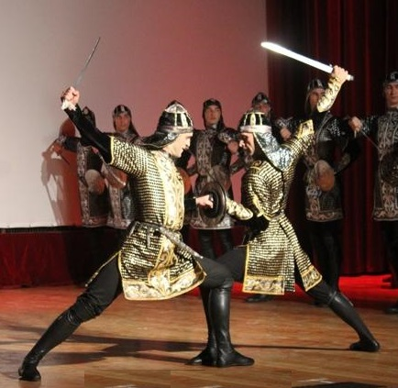
Кавказские танцы
.

Slide 12
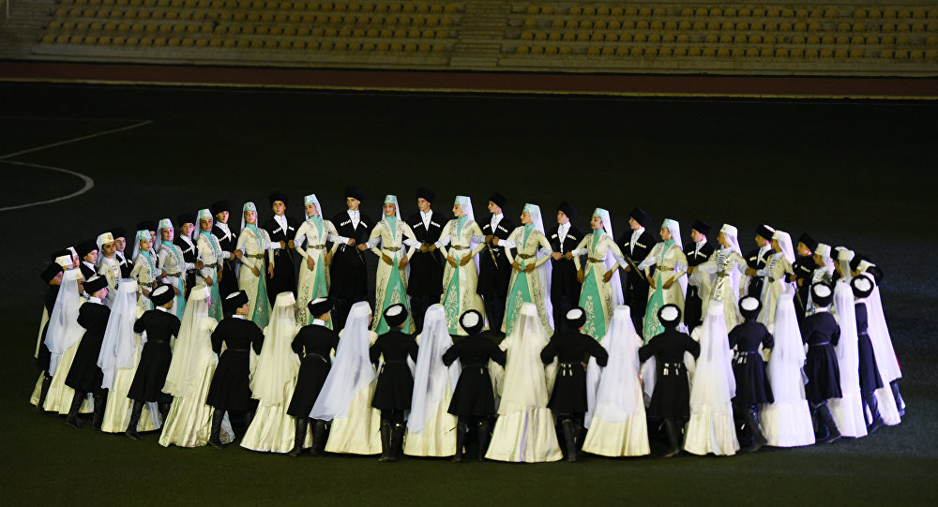
СИМД
народный осетинский массовый хороводный танец

Slide 13
«Только по одному этому танцевальному шедевру можно определить высокую культуру народа, которому этот танцевальный праздник принадлежит»
Серж Лифарь, великий французский балетмейстер
«Даже если бы осетины создали только один танец „Симд“, они были бы великой нацией»
Кайсын Кулиев, народный поэт Кабардино-Балкарии
«…Осетинский народ – это народ, имеющий в своей природе по существу великую театральность, это музыкальный народ, пластичный народ, такой поэтичный народ, который имеет такой чудесный танец как „Симд“ – неповторимый танец в мире. Ни один полонез не сравнится с „Симдом“. Да здравствует „Симд“ – танец, который выражает рыцарство, чистоту чувств, мужество и благородство. Да здравствует такой народ, да здравствует такое искусство!»
Дмитрий Алексидзе, грузинский режиссер, народный артист СССР

Slide 14
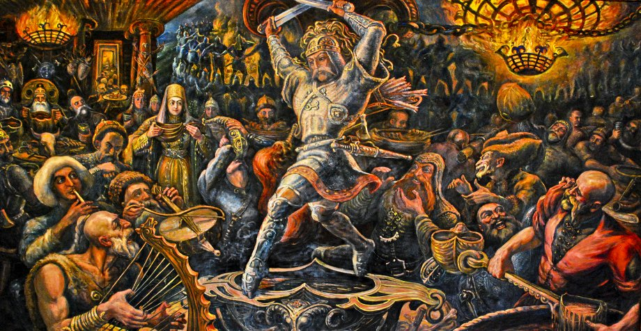
Танец Сослана на чаше Уацамонга

Slide 15
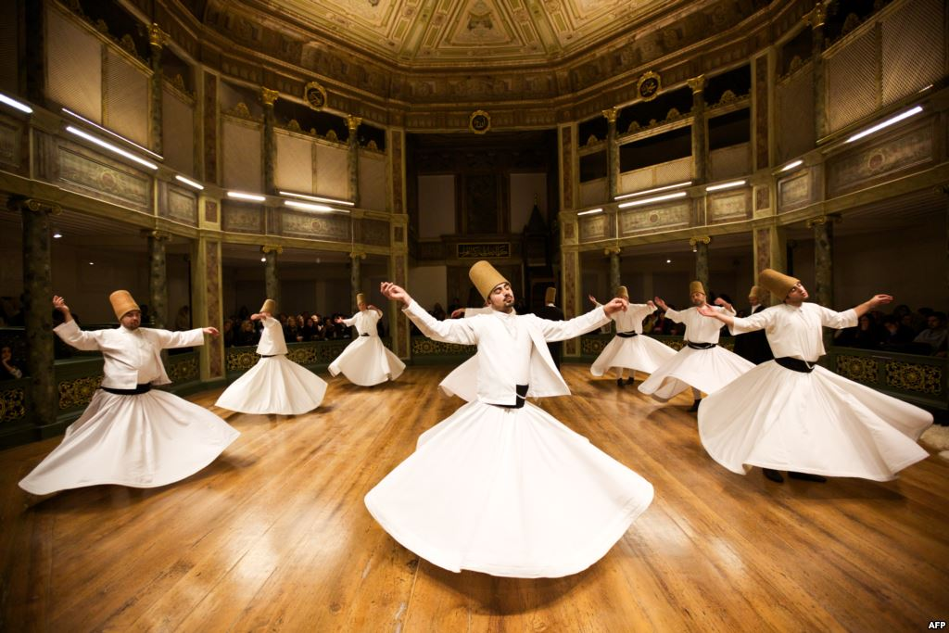
Танец дервишей
Никого не может оставить равнодушным танец дервишей. Он просто завораживает.
Дервиши считают, что воспринять мистическую природу Вселенной можно лишь душой и сердцем, слова для этого слишком тяжелы и непонятны. Поэтому был придуман такой мистический танец-медитация.
Танец исполняется под особую музыку (считается, что именно эти мелодии можно услышать у ворот рая). Во время танца дервиши не произносят ни звука, они впадают в своеобразный транс и не делают никаких движений ни ладонями, ни головой. Глаза дервишей закрыты и голова их неподвижно наклонена под углом 25°. Выражения лиц абсолютно отрешенные – дервиши впадают в транс. И только кружатся. Кружатся вокруг своей оси, не касаясь друг друга. Кружатся несколько часов!
.
Длинные юбки (кстати, весь костюм может весить около 12 кг!) раскрываются красивыми колоколами. Кажется, что они так плывут по воздуху. Считается, что во время кружения человек создает вокруг себя невидимую воронку, соединяющую Землю и Небо, Пространство и Время. Одежда дервишей тоже символична: их конические шляпы считаются надгробными камнями человеческого эго.

Slide 16
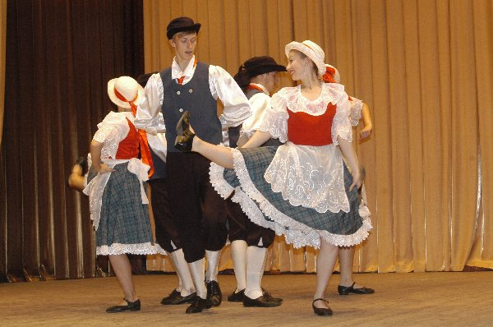
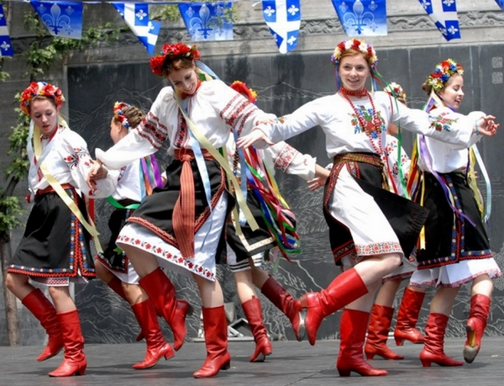
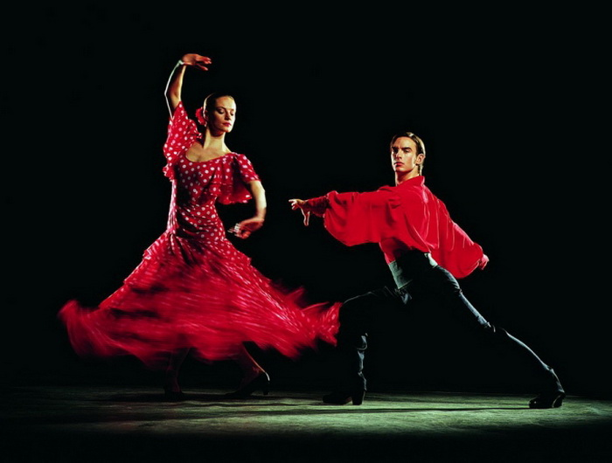
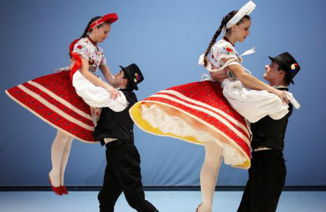
Европа

Slide 17
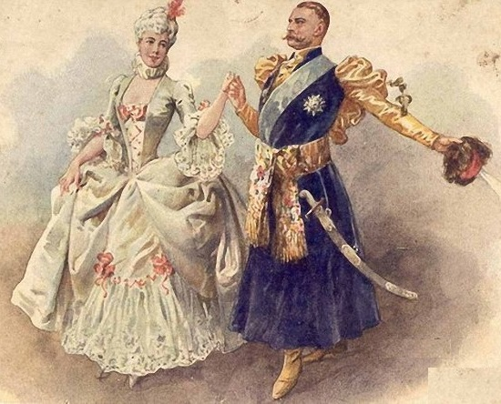
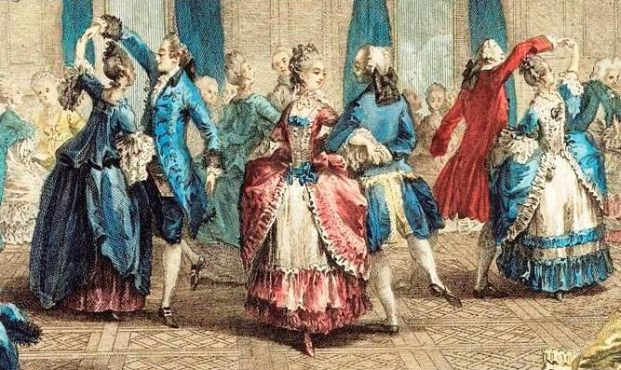
Со временем из народных танцев появляется классический танец
Менуэт - французский народный танец. Он появился на рубеже 16-17 в.. Изначально сельский танец, он стал образцом классического балета и к середине 18 в. ни один бал не обходился без него.
Полонез - польский национальный танец. В отличие от других польских народных танцев, мелодии которых поются, полонез всегда был инструментальным жанром. Генрих Валуа после того, как возглавил трон, ввел полонез в обязательный элемент придворных балов.

Slide 18
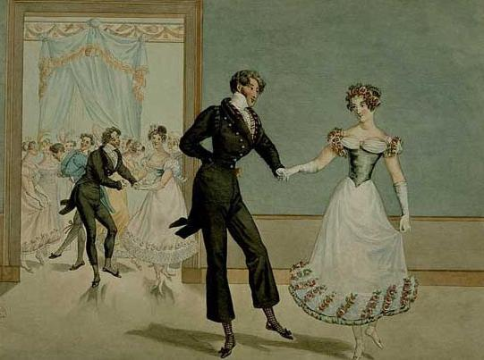
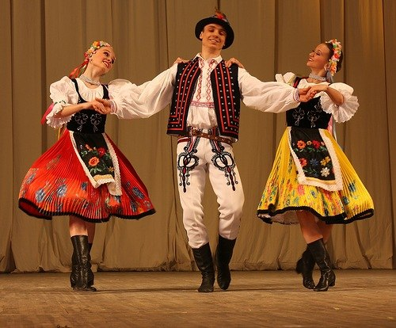
Гавот появился в 17 в. и сначала был хороводным танцем. В 18 в. он превратился в парный танец и занял свое место при европейских дворах
.
Мазурка - это тоже польский народный танец, который в начале 18 в. стал любимым танцем господ.
Полька появилась позже остальных. Первое упоминание о польке датируется 1830 г.. Чешский энергичный танец быстро распространился по Европе и был принят всеми буржуа на "ура"

Slide 19
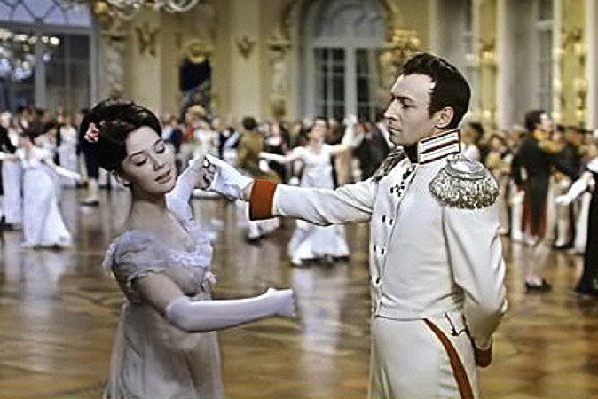
Вальс

Slide 20
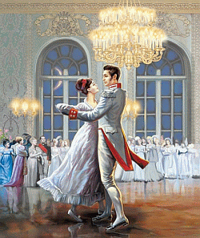
Одним из самых молодых классических танцев считается вальс
Он был рожден почти три века назад, как народный танец на стыке трех стран- Германии, Австрии, Чехии. Танцевали его в городах и деревнях, танцевали всюду, где придется, в самой простой обстановке, где собирался и развлекался простой народ.
Вальс- вечно юный танец.
Разумеется, вечных танцев нет, они рождаются и умирают,. И все же ни один из танцев не выдержал такого длительного испытания временем.

Slide 21
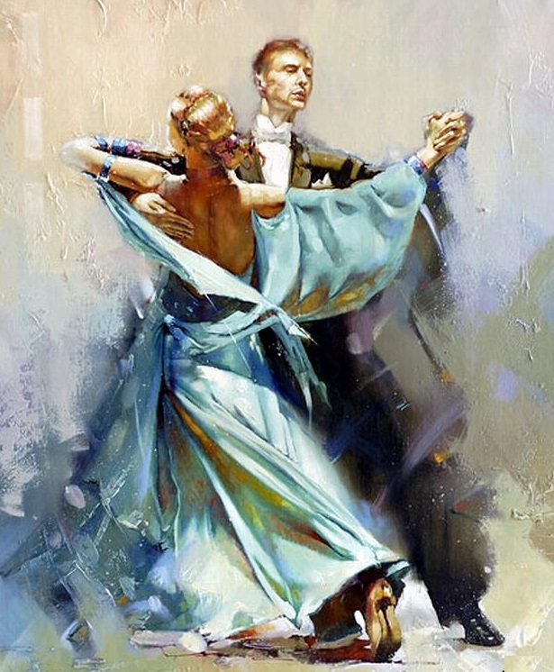
О вальсе сказано немало,
Он в песнях и стихах воспет.
И сколько танцев ни бывало,
А лучше вальса, право, нет.

Slide 22
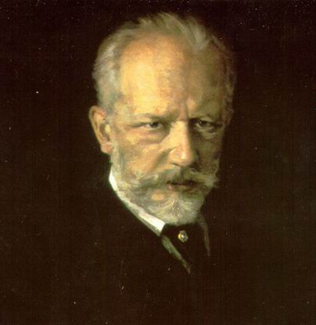
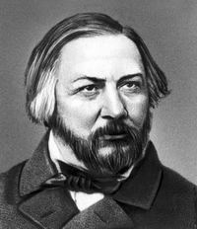
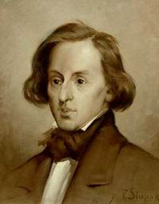
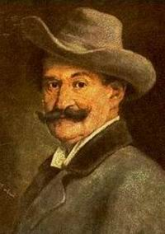
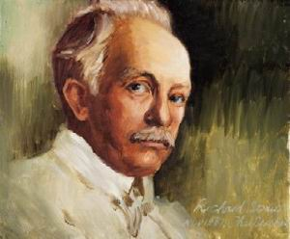
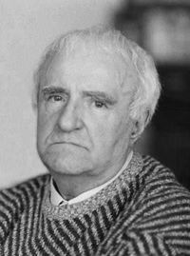
Расцвет вальса связан с творчеством австрийских композиторов: Штрауса-отца (и позднее - его сыновей Йозефа и Иоганна), которого прозвали "королем вальса". Прекрасная певучая мелодия парит и кружит, ослепляет своей красотой. "Жизнь прекрасна!"- вот что говорят композиторы своей музыкой и, кажется, хотят, чтобы все с ними согласились. Вальс наиболее выразительный поэтический танец. Неслучайно многие выдающиеся композиторы- Шопен, Брамс, Чайковский, Глазунов, Глинка- создавали вальс.

Slide 23
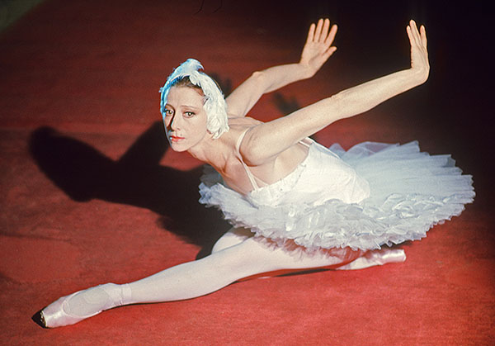
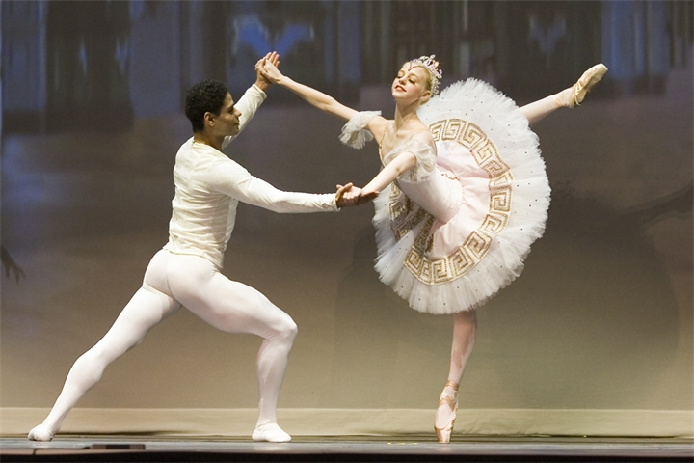
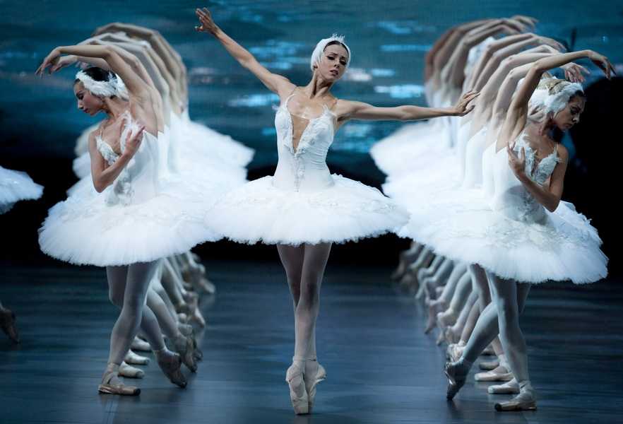
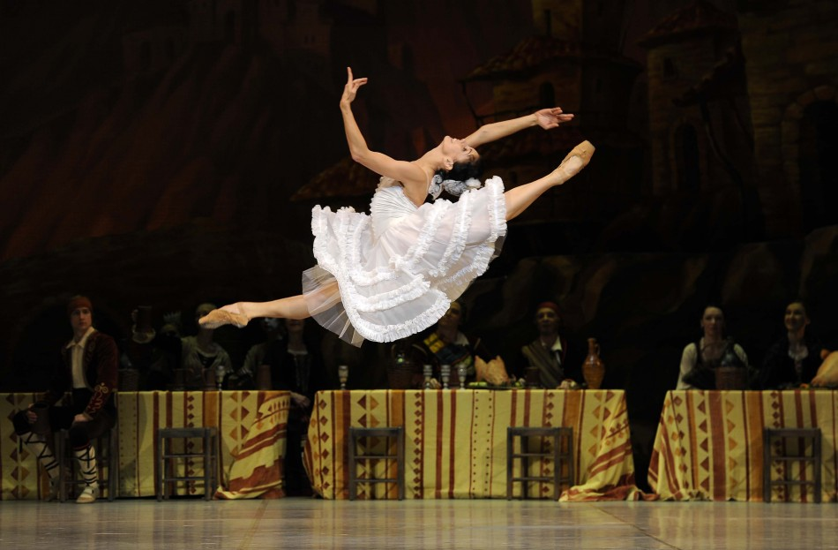
В XVI в. в Европе формируется балет- зрелище, составленное из плясок и немого действия

Slide 24
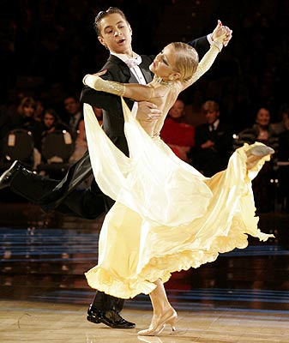
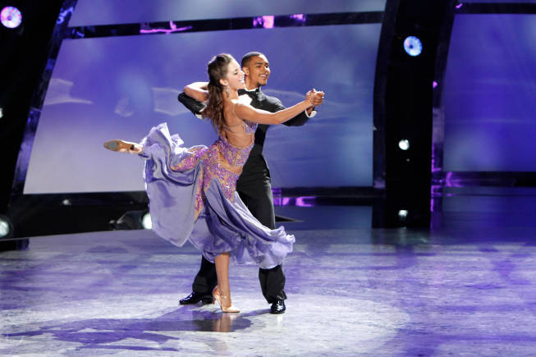
В начале 20 века появились танцы: фокстрот, квикстеп, танго, чарльстон, степ(чечетка)
Одежда женщин стала другой- изменилась длина юбки, ушли в прошлое корсеты, пышные нижние юбки. А движения танцев приобрели более раскованный, ритмичный, подвижный характер. Это была настоящая революция!

Slide 25
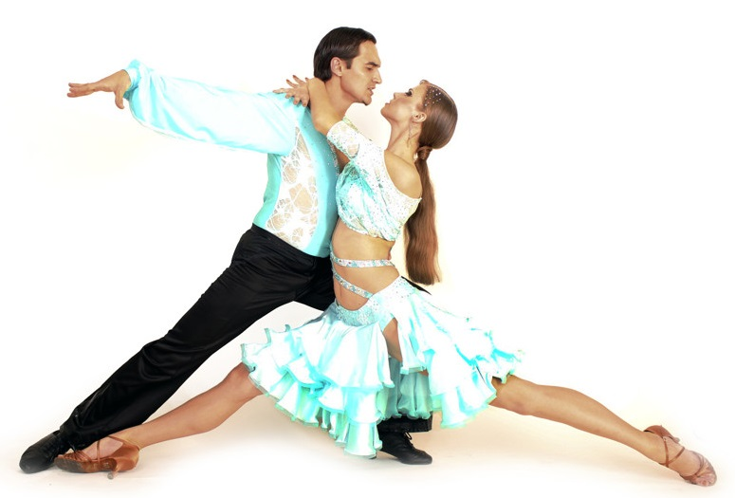
В середине века появилось такое понятие, как "бальный танец". Программа бальных танцев имеет 2 направления:
европейская
латиноамериканская
медленный вальс
ча-ча-ча
фокстрот
самба
квикстеп
румба
танго
пасадобль
венский вальс
джайв

Slide 26
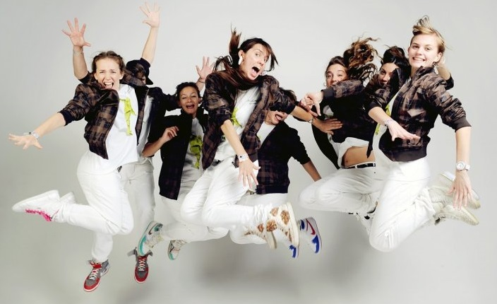
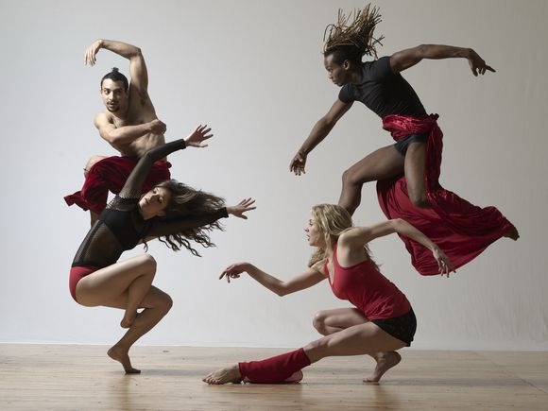
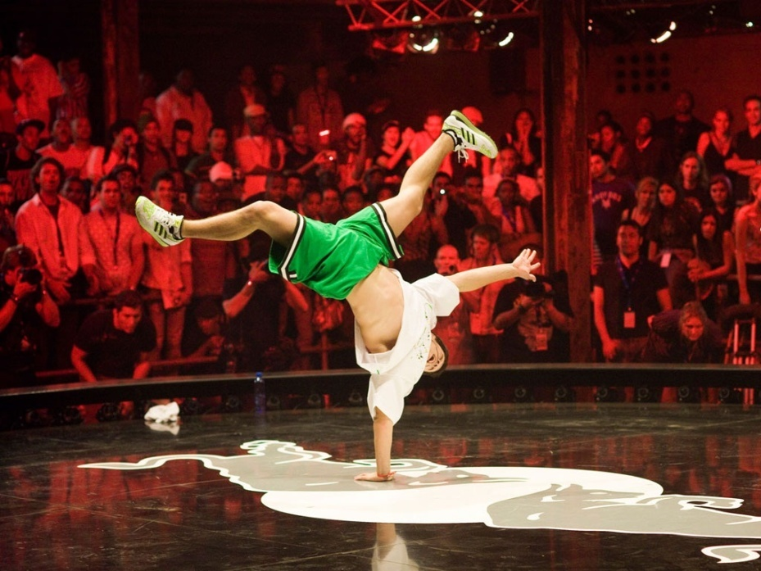
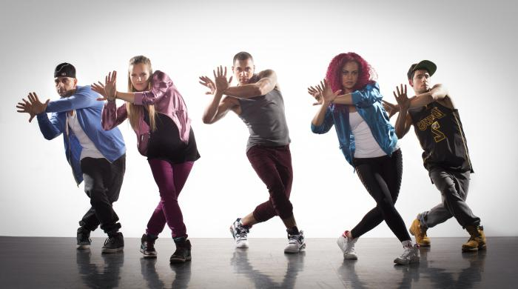
Сегодня мы танцуем самые разнообразные танцы, медленные и быстрые, плавные, лиричные и энергичные, те, которые люди танцуют с давних пор и те,
которые вошли в наш репертуар недавно

Slide 27
По решению ЮНЕСКО 29 апреля в день рождения французского балетмейстера Жана Жоржа Новерра мир отмечает Международный день танца. Это праздник настоящего творчества и жизни. Он призван объединить не только все направления танца, но и все народы мира, т.к. именно танец способен
преодолеть все политические, культурные и этнические границы, духовно объединяя людей во имя дружбы и мира, позволяя им говорить на одном языке прекрасного – языке Души.

Slide 28
Вы когда-нибудь видели, как люди с ограниченными возможностями парят в танце, кружатся в венском вальсе или отплясывают джайв и ча-ча-ча? Люди, которые занимаются танцами на колясках, точно знают, что пределов человеческим возможностям нет.

Slide 29
Тело танцора — это просто светящееся проявление его души…
Когда не сможешь ни сказать,
ни спеть, ни вскрикнуть, Ни выразить в стихах, как хочется летать, Тогда поверь в себя и в силу своих крыльев! Взлетай! И пробуй, пробуй ТАНЦЕВАТЬ!

